Slide 1
Lista de Verificación del Proyecto 3

Slide 2
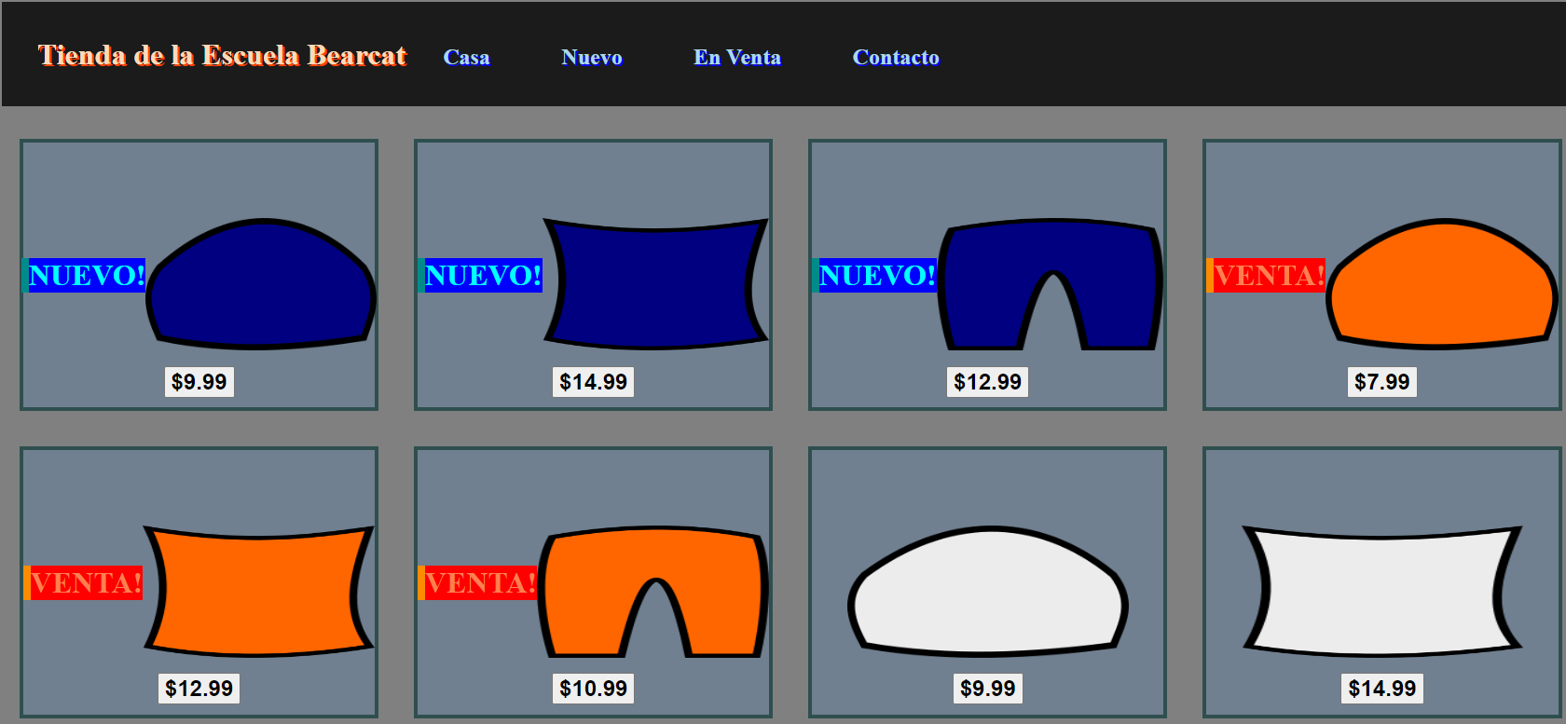
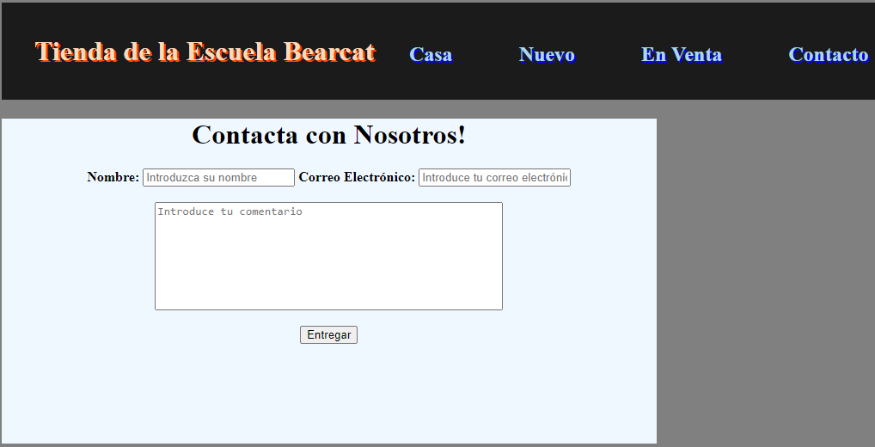
Descripción General del Proyecto

Slide 3
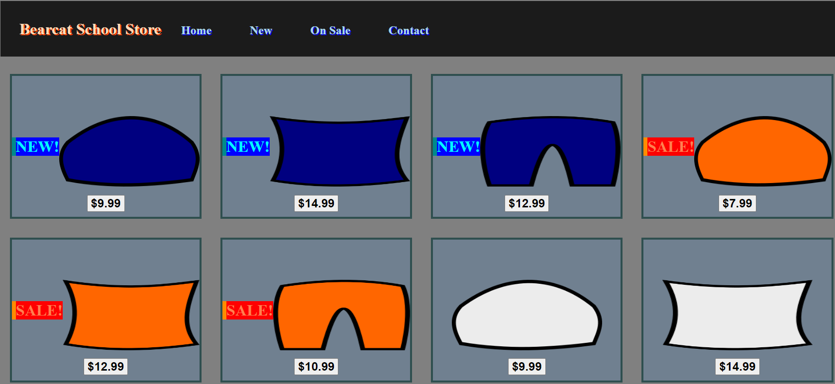
Día 1: Crear Imágenes para Productos
Almohada
Pantalón
Beanie

Slide 4
Día 1: Crear Imágenes para Productos
Beanie
HTML (home.html)
<img src=“image1.png”>
<img src=“image2.png”>
<img src=“image3.png”>
Almohada
Pantalón

Slide 5
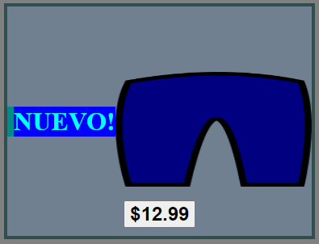
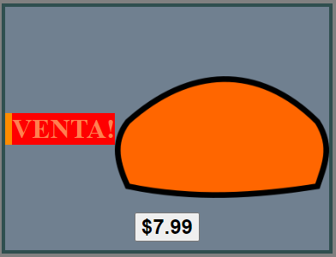
Día 2: Crear un Contenedor de Artículos
Nuevo Artículo
Artículo en Oferta
Artículo Regular

Slide 6
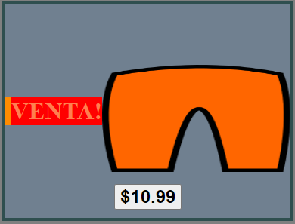
Día 2: Crear un Contenedor de Artículos
CSS (styles.css)
#itemContainer{
border: 4px solid darkslategray;
background-color: slategrey;
height: 30%;
width: 20%;
float: left;
display: flex;
margin: 1%;
align-items: center;
justify-content: center;
}
#itemContainer:hover{ background-color: gold;}
#itemImage {
width: 80%;
height: 50%;
padding-top: 5%;
margin-left: auto;
margin-right: auto;
}
#sale {
border-left: 8px solid darkorange;
color: coral;
float: right;
font-weight: bold;
font-size: xx-large;
background-color: red;
cursor: default;
}
HTML (home.html)
<link rel="stylesheet" href="styles.css">
<div id=“itemContainer”>
<div id=“sale”>
SALE!
</div>
<img id=“itemImage” src=“orange-pants.png”>
<button>
<b>
$10.99
</b>
</button>
</div>

Slide 7
Día 3: Crear la Pantalla "Todos los Elementos"
Combina artículos nuevos, en oferta y regulares de manera organizada

Slide 8
Día 3: Crear la Pantalla "Todos los Elementos"
HTML (home.html)
<div id="tienda">
<!-- contenedor de artículos de sombrero azul-->
<!-- contenedor de artículos de almohada azul-->
<!-- contenedor de artículos de pantalones azules-->
<!-- contenedor de objetos de sombrero naranja-->
<!-- contenedor de artículos de almohada naranja-->
<!-- contenedor de artículos de pantalones naranjas-->
<!-- contenedor de artículos de sombrero blanco-->
<!-- contenedor de artículos de almohada blanca-->
</div>

Slide 9
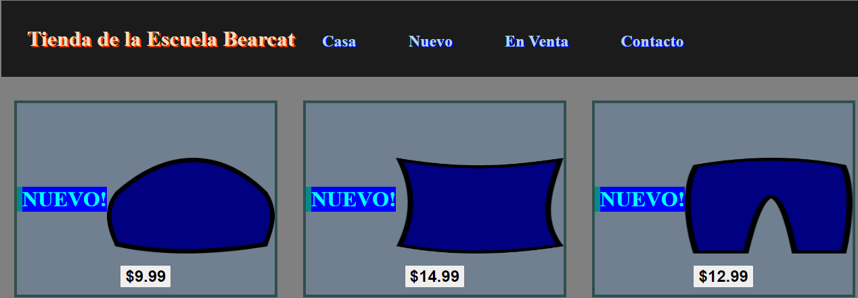
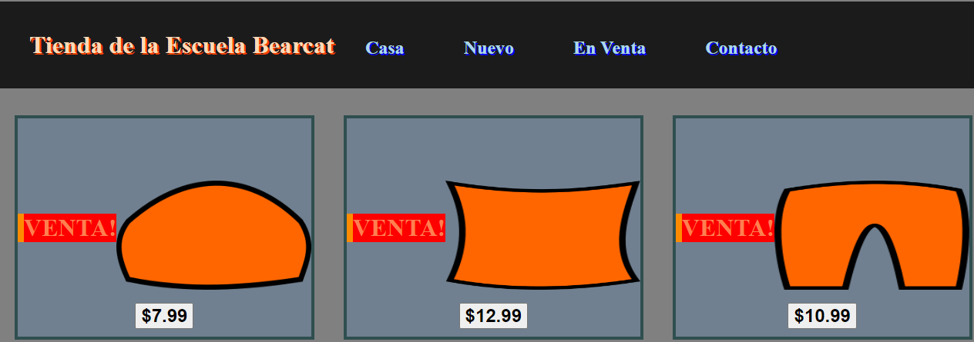
Día 4: Crear Páginas y Encabezados Individuales

Slide 10
Día 4: Crea la "Nueva" Página
HTML (new.html)
<link rel="stylesheet" href="styles.css">
<div id=“tienda">
<!-- contenedor de artículos de sombrero azul-->
<!-- contenedor de artículos de almohada azul --> <!-- contenedor de artículos de pantalones azules-->
</div>

Slide 11
Día 4: Crea la Página de "Venta"
HTML (sale.html)
<link rel="stylesheet" href="styles.css">
<div id=“tienda">
<!-- contenedor de artículos de sombrero naranja --> <!-- contenedor de artículos de almohada naranja --> <!-- contenedor de artículos de pantalones naranjas -->
</div>

Slide 12
Día 4: Crear el Encabezado
Una pestaña para cada página que navega a esa página al hacer clic en

Slide 13
Día 4: Crear el Encabezado
CSS (styles.css)
ul{
background-color: rgb(27, 27, 27);
padding: 2%;
} li{
display: inline;
padding: 2%;
color: lightblue;
font-size: x-large;
text-shadow: 2px 2px blue;
font-weight: bold;
text-decoration: none;
}
li:hover{ background-color:slategrey; }
a{ text-decoration: none; }
span{
color: peachpuff;
font-size: xx-large;
font-weight: bolder;
cursor:no-drop;
text-shadow: 2px 2px orangered;
} span::selection{ background-color: transparent; }
HTML (Todos los archivos HTML)
<header>
<link rel="stylesheet" href="styles.css">
<ul>
<span> Bearcat School Store </span>
<a href="index.html">
<li>Home</li>
</a>
<a href="new.html">
<li>New</li>
</a>
<a href="sale.html">
<li>On Sale</li>
</a>
<a href="contact.html">
<li>Contact</li>
</a>
</ul>
</header>

Slide 14

Día 5: Crear el Formulario de Contacto

Slide 15
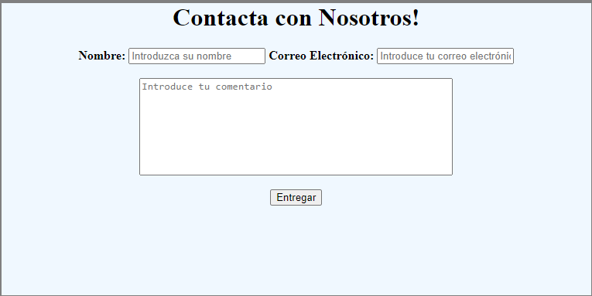
Día 5: Crear el Formulario de Contacto
HTML (contact.html)
<div style="background-color: aliceblue; width: 40%; height: 40%; text-align: center">
<h1>Contact Us!</h1>
<form>
<b>
Name: <input type="text" placeholder="Enter your name">
Email: <input type="text" placeholder="Enter your email">
</b>
<br><br>
<textarea style="resize:none" placeholder="Enter your comment" cols="52" rows="8"></textarea>
<br><br>
<input type="button" value="Submit" onclick="submit()">
</form>
</div>

Slide 16
Día 6: Puesta al día / Bonificación
Agregue una página de producto que contenga información para cada producto que esté vinculada a la imagen del producto en la(s) página(s) de productos Crear un contenedor de artículos para artículos agotados Crear un formulario para que los usuarios creen cuentas e inicien sesión Crear un formulario para que los propietarios de las tiendas agreguen nuevos productos Revise el código para asegurarse de que sea fácil de leer y esté bien organizado

